Slide 1
Живые клетки Кузнецкая СОШ Учитель географии Хвориков АВ

Slide 4
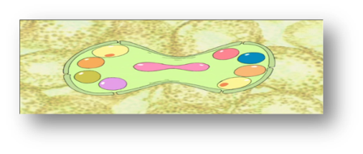
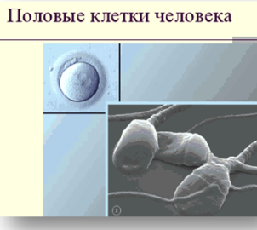
цитоплазма
1. Каждая клетка имеет 3 главные части: ядро, цитоплазму, оболочку
оболочка
ядро
СВОЙСТВА КЛЕТОК
2. Все клетки живые: они дышат, питаются, растут, делятся
1. Клетки разнообразные по форме и размерам
ЖЕНСКАЯ ЯЙЦЕКЛЕТКА
МУЖСКАЯ КЛЕТКА СПЕРМАТАЗОИД

Slide 7
Итоги урока:
Все живые организмы имеют клеточное строение.
Клетки имеют органоиды.
Клетки разнообразны по форме и размерам.
Клетки дышат, питаются, растут, делятся и умирают.
Из клеток формируются ткани, из ткани – органы, из органов – системы, из систем – организм.

